Slide 1
USE CASE DİAGRAMLARI
19.03.2025

Slide 2
İçerik
Use-Case Modelleme
Use-Case Modellemenin Yararları
Use-Case Modelleme Kavramları
Use-Case Model Diyagramları
Temel Use-Case Sembolleri
Aktör Türleri
Use-Case İlişkileri

Slide 3
İçerik (devam)
Use-Case Oluşturma
İş Aktörlerini Tanımlama
İş Gereksinin Use-Case’ lerini Tanımlama
Örnek Use-Case Sözlüğü
Use-Case Model Diyagramlarını Oluşturma
Use-Case Narratives
Özet

Slide 4
Use-Case Modelleme
Kullanıcı Merkezli Geliştirme – kullanıcıların gereksinimlerini ve sistemin neden geliştirildiğini anlamaya dayalı sistem geliştirme sürecidir.
Use-Case Modelleme – Olayı kimin başlattığı ve sistemin buna nasıl tepki verdiği gibi iş olaylarında sistem fonksiyonlarının modellenmesi sürecidir.
Use-Case Modelleme nesne-tabanlı modellemenin kaynağıdır.
Nesne-tabanlı olmayan geliştirme ortamlarında kullanıcı ile yararlı ilişkisinden dolayı popülerliği artmaktadır.

Slide 5


Use-Case Modellemenin Yararları
Fonksiyonel gereksinimleri yakalamak için araçlar sağlar.
Sistemi yönetilebilir parçalara bölünmesinde yardımcı olur.
Kullanıcı ile geliştirici arasında iletişimi sağlar. (*)
Tanımlama, ayırma, izleme, denetim ve sistem geliştirme aktiviteleri yönetimi için araç sağlar.
Proje kapsamını ve zaman çizelgesini tahmin etmede yardımcı olur.
Test planlarını ve test durumlarını tanımlamada yardımcı olur.

Slide 6
Use-Case Modellemenin Yararları (devam)
Kullanıcı dokümantasyonu için temel sağlar.
Gereksinin izlenebilirliği için araçlar sağlar.
Veri nesneleri veya varlıkların tanımlanması için başlangıç noktası oluşturur.
Kullanıcı ve sistem arayüz tasarımı için açıklama sağlar.
Veritabanı erişim gereksinimlerinin tanımlanmasını sağlar.
Sistem geliştirme projelerinde iskelet sağlar.

Slide 7
Use-Case Modelleme Kavramları
Use-Case – Sistemin kullanıcısının bakış açısıyla sistemin davranışlarının diyagramlarla modellenmesidir.
Use Case 'ler sistemin kabaca ne yaptığı ile ilgilenir, kesinlikle nasıl ve neden yapıldığını incelemez.
Use-Case Diyagramları – sistem ve kullanıcılar arasındaki etkileşimleri gösteren diyagramlardır.
Grafiksel olarak sistemi kimin kullanacağı ve hangi durumlarda kullanıcının sistem ile etkileşim kuracağını tanımlarlar.
Use-Case Narrative – Kullanıcının işi tamamlamak için sistem ile nasıl etkileşime gireceğini metinsel olarak tanımlanmasıdır.

Slide 8
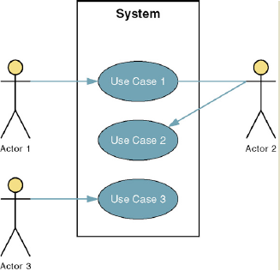
Örnek Use-Case Model Diyagramı

Slide 9
Temel Use-case Sembolleri
Use case – Tüm sistem fonksiyonlarının alt kümesidir.
Use case ismi içine, altına veya üstüne yazılmış yatay elips ile gösterilir.
Aktör – Bilgiyi değiştirmek için sistem ile etkileşimde bulunan herhangi biri veya herhangi bir şey.
Kişi, şirket, diğer bilgi sistemleri, dış aygıt, zaman.
Zamansal olaylar – Belli bir süre sonunda başlatılan olaylar.
Aktör → zaman
Use case sembol

Slide 10
Aktör Türleri
Ana iş aktörü
Use case in yürütülmesinden yara sağlayacak asıl kişi.
Örnegin the employee receiving the paycheck.
Ana sistem aktörü
İşi veya olayı başlatan ve sistem arayüzüne direk ulaşan kişi.
Örneğin banka veznedarı para yatırma bilgilerini girerken.
Harici sunucu aktörü
Use case den gelen isteğe cevap veren kişi
Örneğin kredi bürosu authorizing a credit card charge
Harici alıcı aktör
Use case den bir tür değer alan fakat asil aktör olmayan kişi.
the warehouse receiving a packing slip

Slide 11
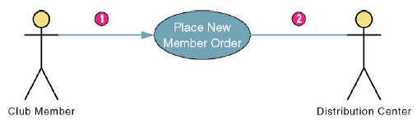
Use Case İlişkileri
İlişki – aktör ve use case arasındaki etkileşimi ilişkidir.
İlişki aktör ve use case’i bağlayan düz bir çizgi ile gösterilir.
Ok ile gösterilen ilişki use case’in aktör tarafından başladığını belirtir. (1)
Düz çizgi ile gösterilen ilişki, alıcının aktör olduğunu belirtir. (2)
İlişki iki yönlü veya tek yönlü olabilir.

Slide 12
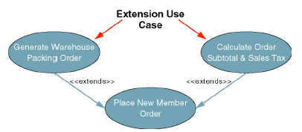
Use Case ilişkileri – Eklenti(extends)
Eklenti use case – özgün use case’i basitleştirmek için kademelerden oluşan başka bir use case elde edilmesidir.
Özgün use case’in işlevliğine eklenti.
Gereksinim aşamasında genellikle tanımlanmaz.
Eklenti ilişkisi eklenti use case’den başlayan ve eklenti edilen use case’e giden ok ile ifade edilir.
<<extends>> ile ifade edilir.

Slide 13
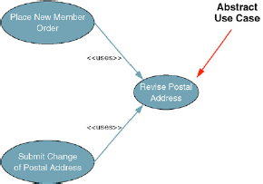
Use Case İlişkileri - Uses
Soyut use case - İki veya daha fazla use case’i fazlalıkları azaltmak için her birinde bulunan ortak adımları diğer bir use case’de toplanmış halidir.
İşlevselliği gerektiren herhangi bir başka senaryo ile kullanılabilir.
Genellikle gereksinim aşamasında tanımlanmaz.
Soyut use case ve bunu kullanan use case arasındaki ilişkiye içerme(includes) veya kullanma(uses) ilişkisi denir.
Orijinal use case’den başlayan ve kullandıgı use case’e giden ok ile gösterilir.
<<uses>> ile gösterilir

Slide 14
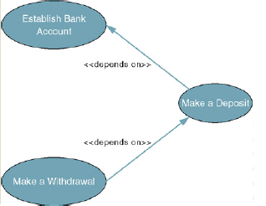
Use Case ilişkileri – Depends On
Depends On – diger use case simdiki use case’den önce çalışacaksa kullanılır.
Use case’lerin geliştirilme sırasının belirlenmesinde yardımcı olur.
Bir use case’den başlayan ve bağlı olduğu use case’e giden ok ile gösterilir.
<<depends on>> ile gösterilir.

Slide 15
Use case İlişkileri – miras (Inheritance)
Miras – iki aktörün aynı use case’i başlatan ortak davranışları fazlalıkları azaltmak için başka bir soyut aktöre devredilmesidir.
Diğer aktörler etkileşimleri soyut aktörden miras yoluyla alabilirler.
Bir aktörden başlayan soyut aktöre giden ok ile gösterilir.

Slide 16
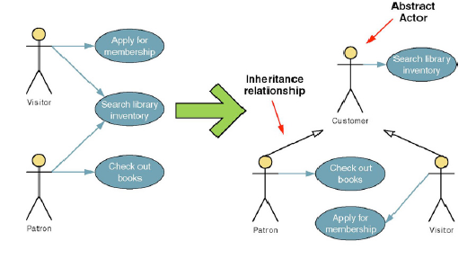
Use case İlişkileri – miras (Inheritance)

Slide 17
Use Case Oluşturma
Amaç yeterli gereksinim bilgileri ile bir modeli ortaya çıkartmak ve analiz etmektir.
Adımlar
İş aktörlerini belirle.
İş use case’lerini belirle.
Use-case model diyagramını oluştur.
İş gereksinimlerini belgele. (use-case narratives)

Slide 18
Adım 1: İş Aktörlerini Belirle
Aktörleri arakken şu sorular sorulabilir.
Sisteme girdiyi kim veya ne sağlıyor?
Sistemden çıktıyı kim veya ne alıyor?
Diğer sistemler için arayüz gerekli mi?
Otomatik olarak önceden belirlenmiş bir zamanda tetiklenen olaylar var mı?
Sistemdeki bilgileri kim koruyacak/ devamlılığını sağlayacak.
Aktörler isim veya isin cümlesiyle isimlendirilmelidir.

Slide 19
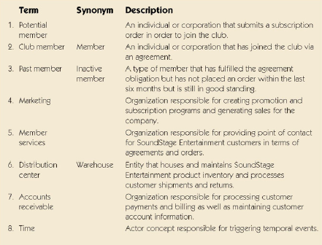
Örnek Aktör listesi

Slide 20
Adım 2: İş use case’lerini belirle
Use case’leri ararken şu sorular sorulur:
Aktörün ana görevi nedir?
Aktör sistemdeki hangi bilgiye ihtiyaç duyuyor?
Aktör sisteme hangi bilgiyi sağlıyor?
Sistem herhangi bir değişiklik veya olay olduğunda aktörü uyarılması gerekiyor mu?
Aktör herhangi bir değişiklik veya olay olduğunda sistemi uyarılması gerekiyor mu?
Use case aktörün amacını belirten fiil cümlesi ile isimlendirilir.

Slide 21
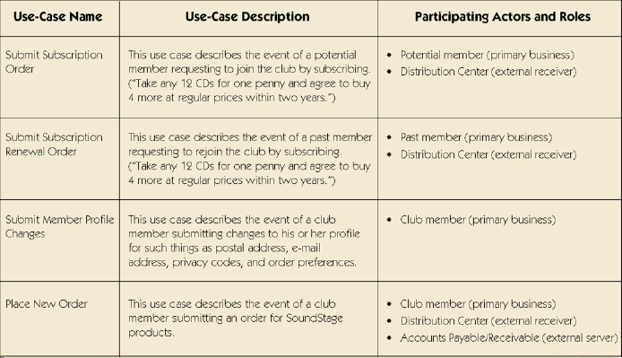
Örnek Use-Case sözlüğü

Slide 22
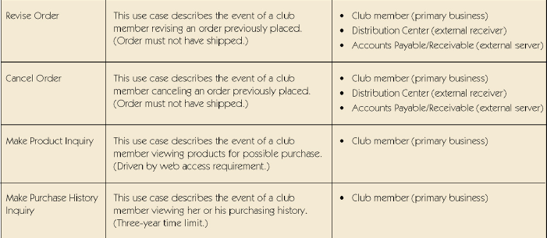
Örnek Use-Case sözlüğü (devam)

Slide 23
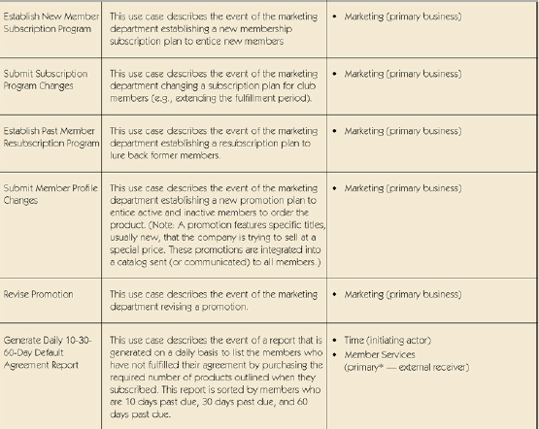
Örnek Use-Case sözlüğü (devam)

Slide 24
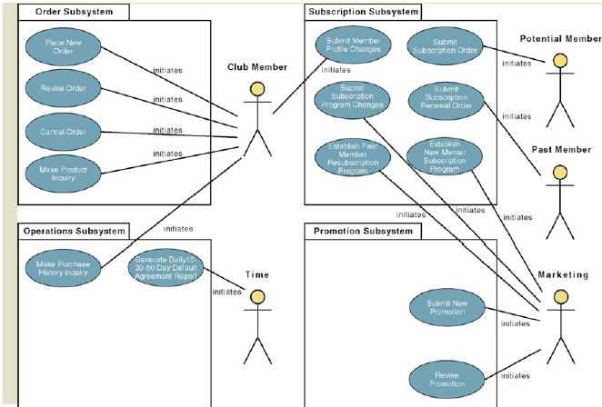
Adım 3: Use-Case Model diyagramı Oluşturma

Slide 25
Adım 4: İş Gereksinimlerini Belgele
Olayları ve sistemin büyüklüğünü çabucak anlamak için İlk önce yüksek öncelikli gereksinimleri belgele.
Daha sonra diger tüm gereksinimler için belgele.

Slide 26
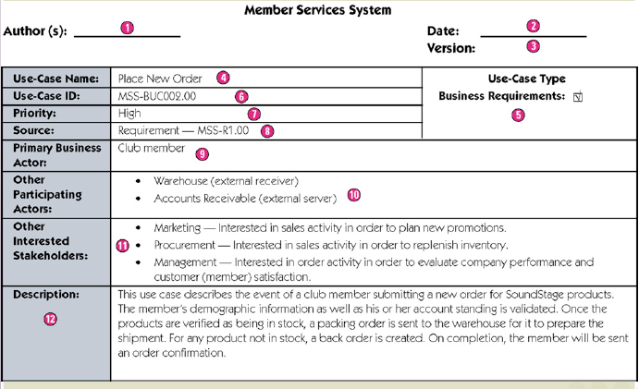
Örnek Use-Case Narrative (yüksek öncelikli)

Slide 27
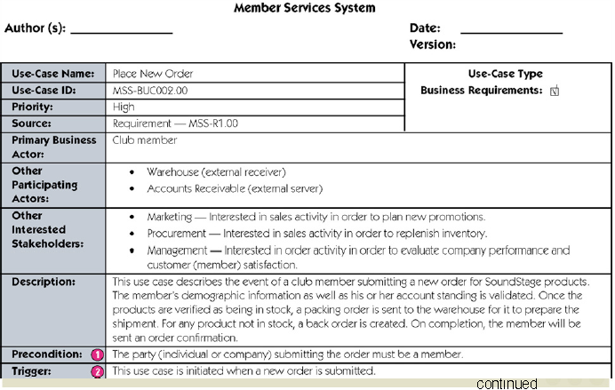
Use-Case Narrative (genişletilmiş versiyon)

Slide 28
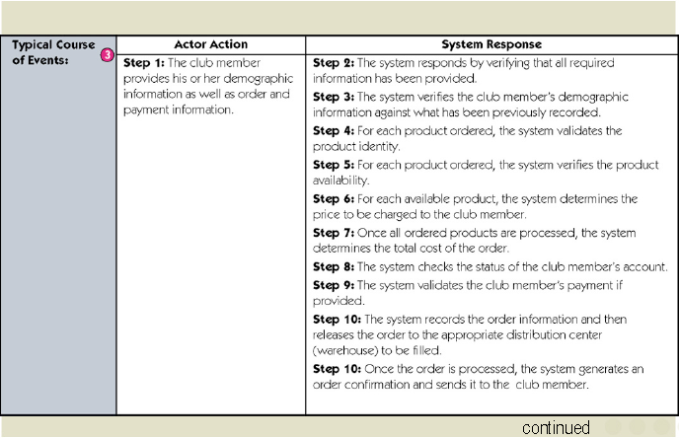
Use-Case Narrative (genişletilmiş versiyon)

Slide 29
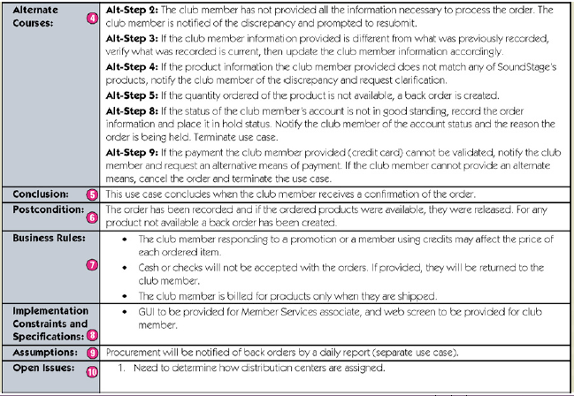
Use-Case Narrative (genişletilmiş versiyon)

Slide 30
Use-Case ve Proje Yönetimi
Use case modelleme tüm geliştirme aşamalarına uygulanabilir.
Proje yöneticisi veya sistem analisti, proje yapım döngülerini tahmin etmek ve düzenlemek için iş gereksinim use case’lerini kullanır.

Slide 31
Use-Case Bağımlılık Diyagramı
Use case’ler arasındaki bağımlılıkların grafiksel gösterimidir.
Sağladığı yararlar
Sistem olaylarının grafiksel anlatımını saglar.
Eksik use case’leri belirlemede yardımcı olur.
Proje yönetimini kolaylaştırır ve hangi use case’in daha önemli olduğunu gösterir.

Slide 32
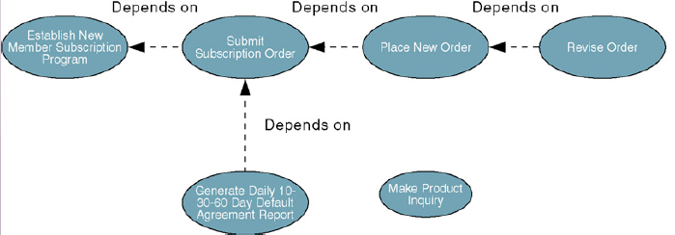
Örnek Use-Case Bağımlılık Diyagramı

Slide 33
SORULAR ?
Teşekkürler.

